Slide 1
🌏Team future🌍

Slide 2

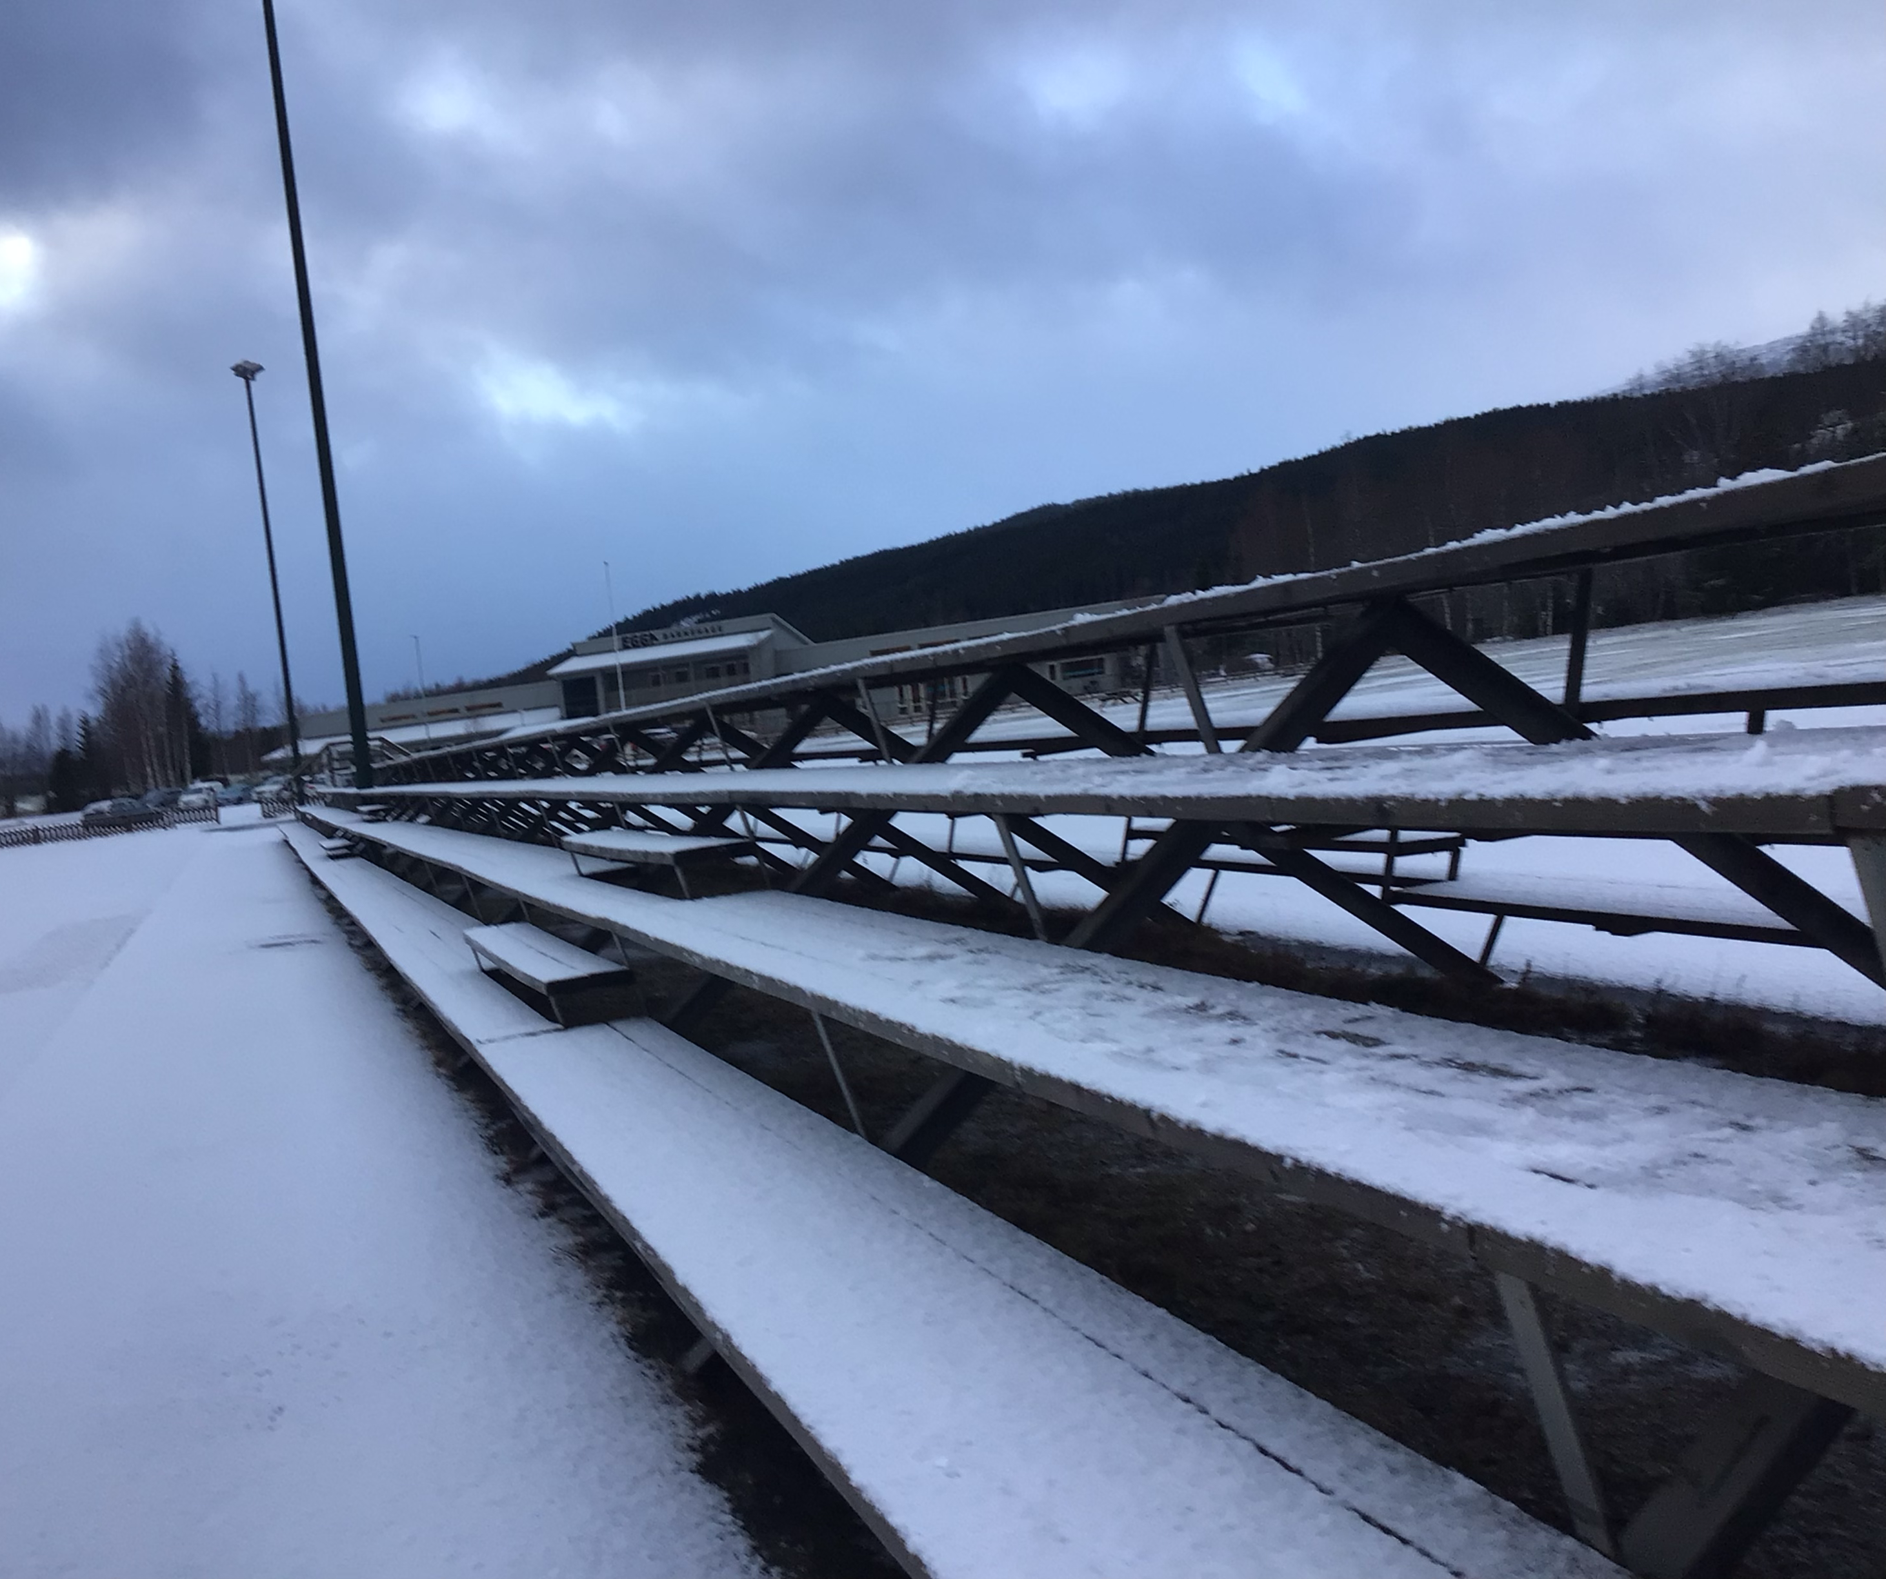
Hvordan det er nå
Den gamle tribunen

Slide 3
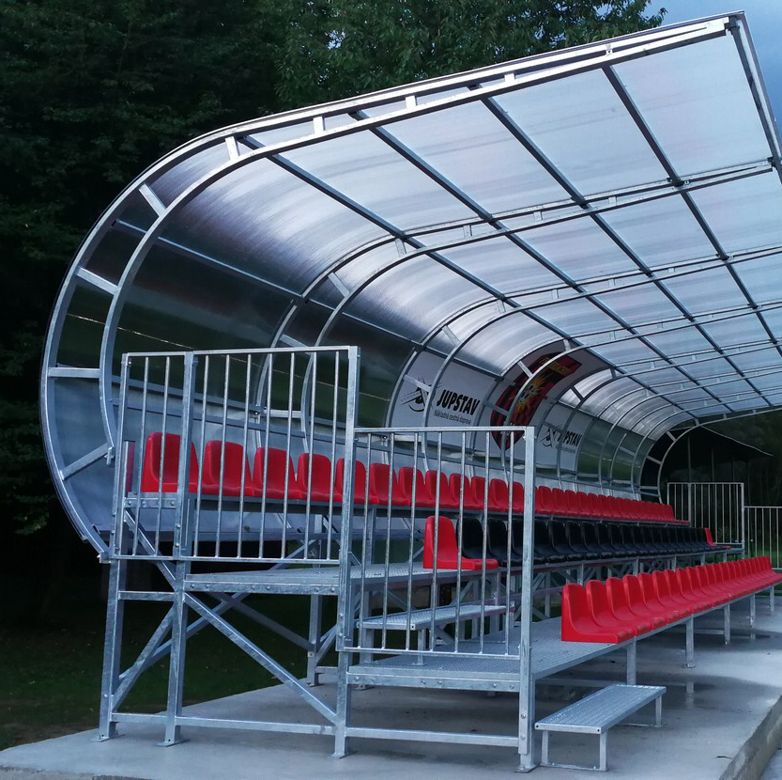
Den Nye tribunen
Våres forslag.

Slide 4
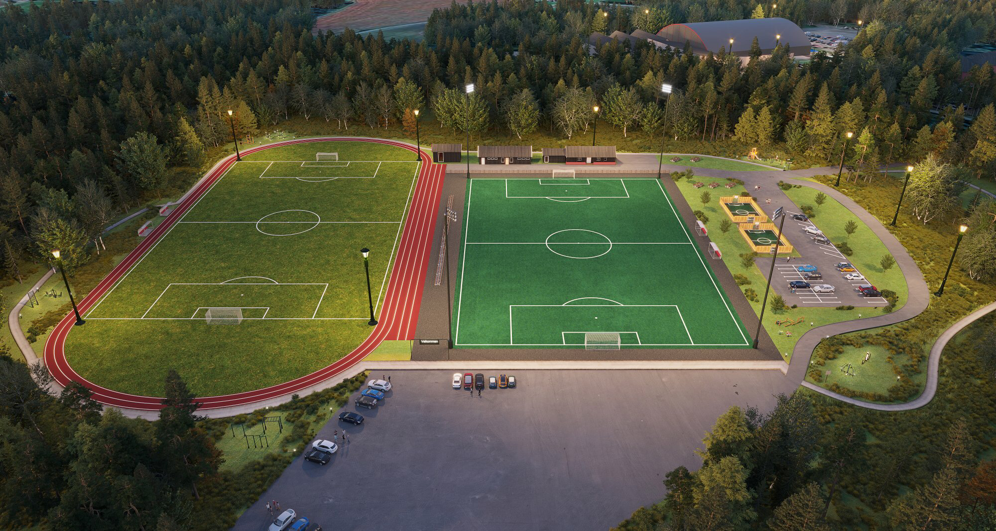
Nye vardetun

Slide 5
Takk for oss!

